Slide 1
Clean code
Notes:
Hvem er jeg (utvikler - nye løsninger, gamle løsninger - private kunder - forskjellige team)

Slide 2
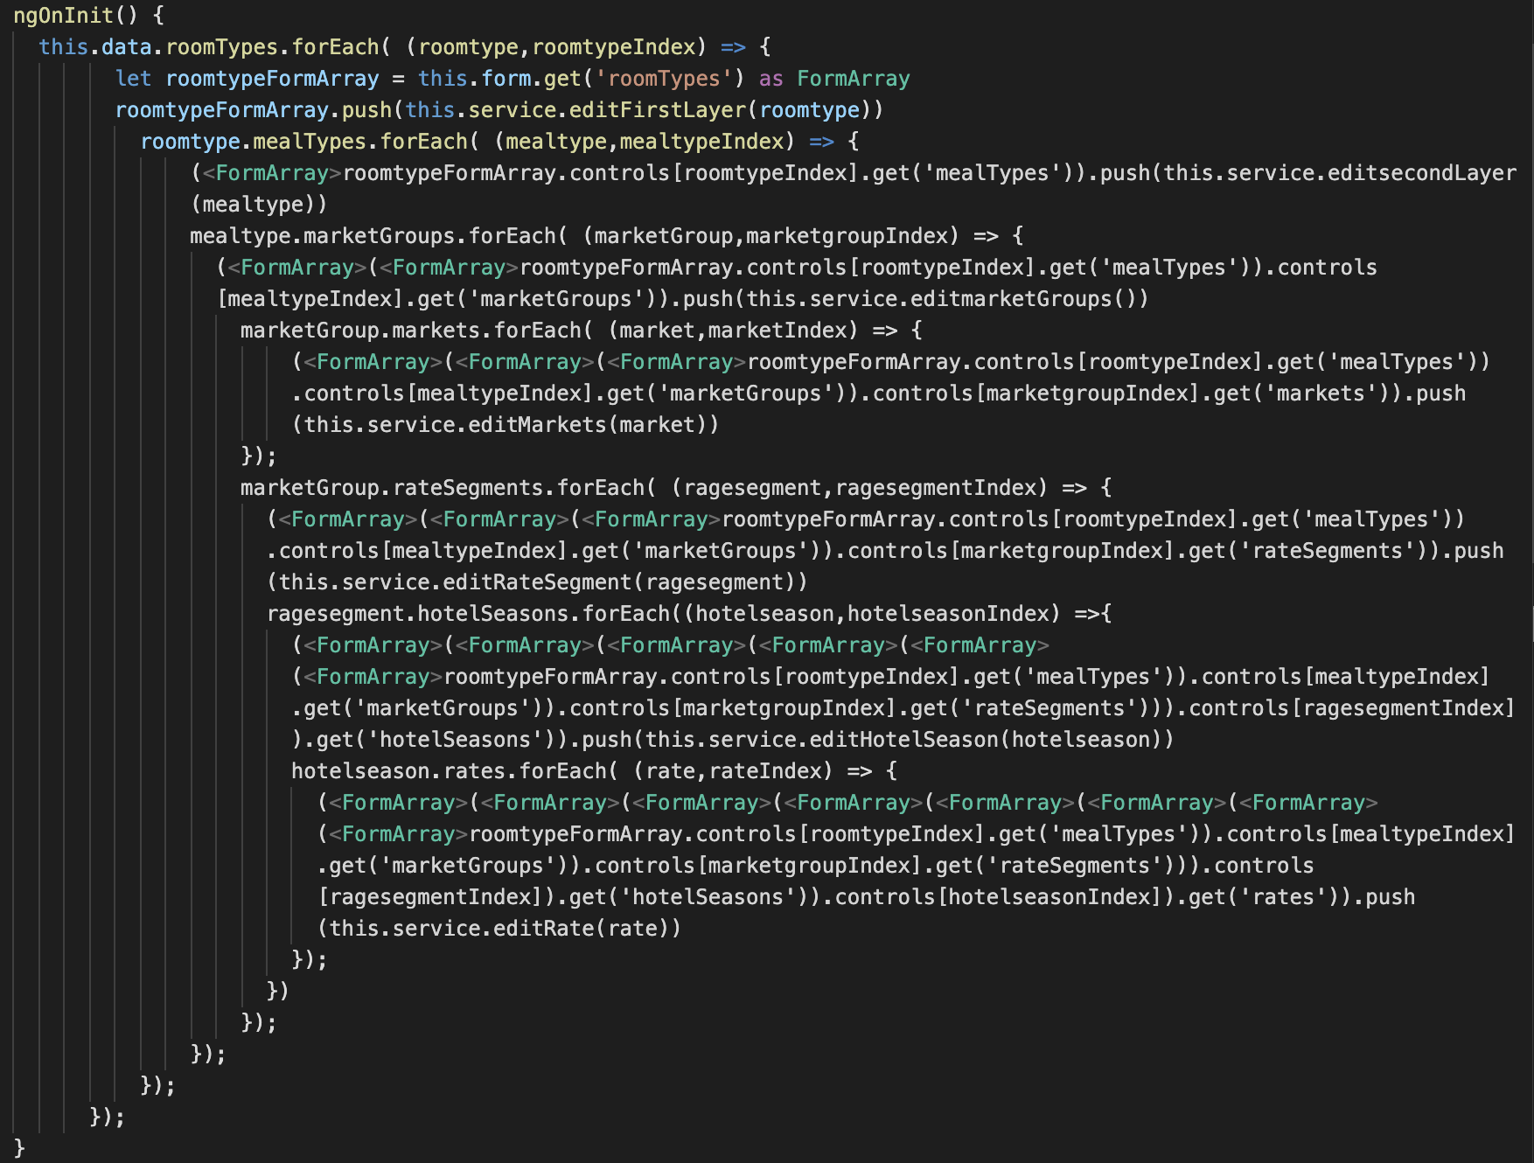
John Melin
Notes:
Har dere noen gang sett på koden deres 2 uker etter at dere skrev den.
Eller tatt over noen andre sin kode?
Var koden fortsatt enkel å fortstå?
Dette er et ganske ekstremt eksempel. Hvor mange FormArray in FormArray typer er det vi har her egentlig?

Slide 3
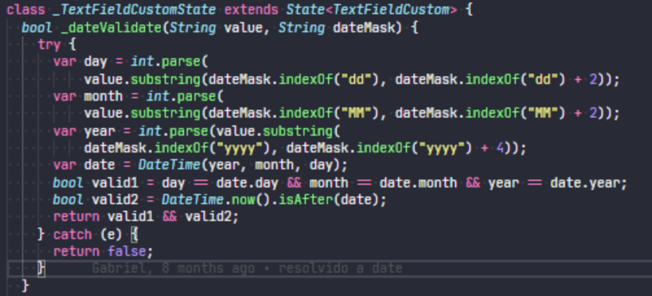
John Melin
Notes:
Her har vi et litt mindre men fortsatt ganske vanskelig eksempel som må leses nøye. Legg merke til at det ikke står noe om hvorfor datoene er “valid”.
Dette er fra en random github konto jeg fant på nettet, så Gabriel er ikke noe jeg kjenner som henges ut her.

Slide 4
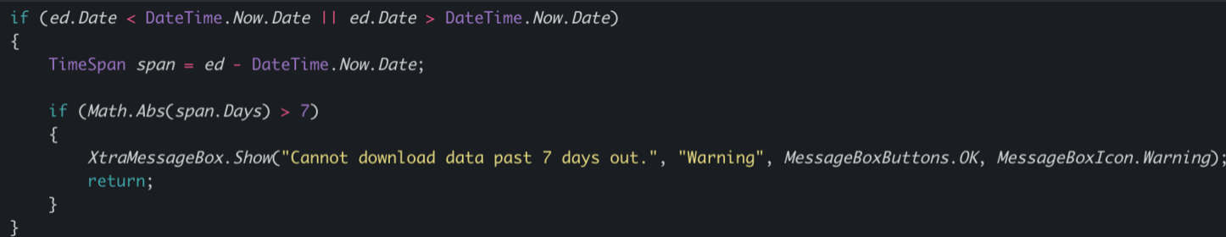
John Melin
Notes:
Og dette her. Ikke en like stor bit kode, men likeså noe som må leses ganske nøye før man skjønner helt hva koden utfører.

Slide 5
Erre ikke greit så lenge det fungerer da?
Notes:
Vi kan fort se på det første eksempel og si at jaja dette er altfor kompleks kode.
Men hva er egentlig problemet med kompleks kode?
Er det ikke greit så lenge det fungerer?

Slide 6
Kode som skal brukes krever ofte endringer
Notes:
Vel, hadde det vært så greit at kode kun skulle bli skrevet en gang og så bare ligge og kose seg for all fremtid.
Men kode som lever i en applikasjon må ofte endres.
Nye features skal skrives som må fungere sammen og mest sannsynlig påvirke eksisterende kode.
En tilsynelatende liten endring på eksisterende kode, krever store endringer i resten av applikasjon.
Kode er ikke perfekt. Jo mer vi bruker den så vil bugs oppdages og må rettes.

Slide 7
Kompleks kode øker kognitiv belastning

Slide 8
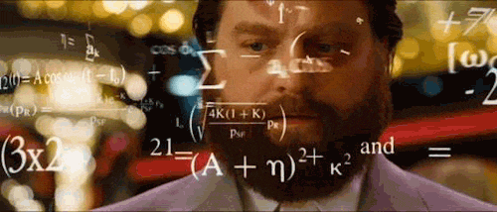
Notes:
Når koden er kompleks gir det oss høyere kognitiv belastning.
Jo høyere kognitiv belastning, jo lenger tar oppgaven og jo større er risikoen for å introdusere nye bugs.
Utviklere vil kvie seg for å røre et område i koden, fordi ingen vet helt hvordan koden fungerer og en liten endring kan innebære kollaps i koden.

Slide 9
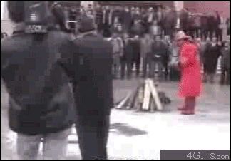
Bare en liten endring….
Notes:
Ofte kan vi fort få tilfeller som dette. Hvor en liten endring kan få hele applikasjonen til å eksplodere.

Slide 10
Andre skal lese og endre koden din
Notes:
Så du tenker kanskje. Men jeg vet jo hvordan koden min fungerer.
Det er veldig sjeldent at du jobber alene på et prosjekt. Så andre kommer til å måtte lese og endre på koden din.
Kanskje du til og med har sluttet på prosjektet.
Og selv om har skrevet koden selv, er det absolutt ikke så lett å huske hva man tenkte for en tid tilbake.
Dette skjer meg selv hele tiden. Jeg kommer tilbake til en bit kode og bare wattafakk?

Slide 11
Men å skrive god kode tar sånn tid
Notes:
Det stemmer at det vil gå raskere å utvikle uten å tenke så nøye på å holde kompleksitet nede.
Men som nevnt tidligere vil økt kompleksitet øke den kognitive belastningen og vil derfor redusere hastigheten vår over tid.
Siden du starter med høy hastighet vil kunden bli grinete fordi hastigheten plutselig går ned. Dette vil ikke noen tjene på.
Derfor vil du kunne ha en jevnere hastighet på utviklingen hvor god kode er et fokus fra starten av.
Med et godt fundament vil det være lettere å gjøre endringer.
Andre utviklere vil kunne sette seg raskere inn i koden din, og kunne gjøre endringer uten å være livredde for bugs.

Slide 12
Men jeg kan jo bare fikse på koden etterpå
Notes:
Det er veldig vanlig å ikke bry seg om god kode fordi man har tidspress.
Man tenker at jeg må bare få ut denne featuren nå, så vil jeg bruke tid på å rydde dette senere.

Slide 13
“Later equals never”
Robert Cecil Martin
Notes:
Det skjer ALDRI!
Kunden har sjeldent forståelse for rydding av kode. Fordi dette er ikke noe som gir verdi for brukeren.
Brukeren vil ikke oppleve noen forskjell med på bra eller dårlig kode.
Det kommer til å ta lenger tid å rydde i koden på et senere tidspunkt når koden ikke lenger ligger friskt i minnet

Slide 14
“Bad code generates more bad code”
Robert Cecil Martin
Notes:
Og jo lenger man venter jo vanskeligere blir det å rydde opp.
Det er mulig å skrive slik kode i starten av et prosjekt. Ved et tidspunkt vil du dog nå en grense, hvor utviklingen begynner å gå tregere og tregere.
For å opprettholde hastigheten må du skrive dårligere og dårligere kode, men hacks på hacks, til du kommer til et punkt hvor det ikke lenger er mulig å gjøre endringer.

Slide 15
Så hvordan reduserer vi kompleks kode?
Notes:
Så hvordan reduserer vi kompleks kode?
Kompleks kode kan reduseres på flere områder. Bedre arkitektur er f.eks en av dem.
Men det mest grunnleggende formen er det vi kaller for clean code.

Slide 16
Clean Code
John Melin

Slide 17
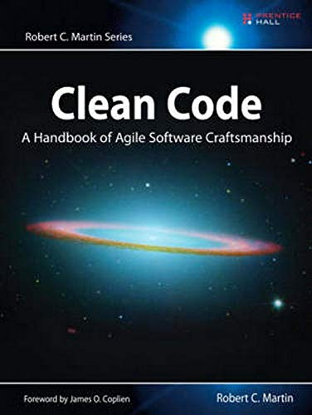
Notes:
Clean code er en samling prinsipper eller konvensjoner som er ment å gjøre kode enklere å lese og forstå.
Prinsippene er samlet i boken Clean Code av Robert Ceil "Uncle Bob" Martin.
Uncle Bob er en av forfatterene av Agile Manifesto (en samling på 12 prinsipper for agile utvikling)
Denne boken anses å være selve standarden for god kode.

Slide 18
Clean Code === gjennomtenkte konvensjoner
Notes:
Dette er det Clean Code handler om.
Fortell om min historie til Clean code - DHIS Android utvikling master
Fikk et helt kapittel i masteren.
Jeg brukte flere uker på å sette meg inn i kodebasen
Masse klasser og funksjoner som ikke var i bruk.
Helt bananas funksjoner på over 200 linjer.

Slide 19
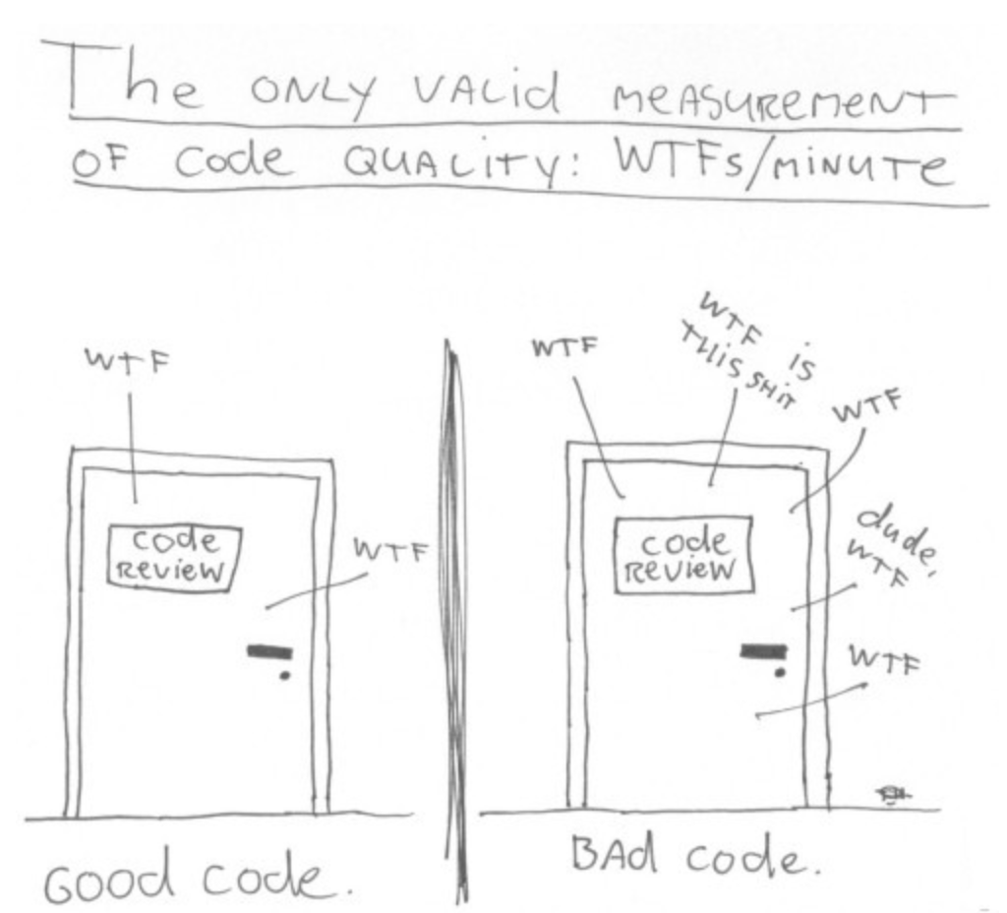
Notes:
Det er viktig å merke seg at Clean code ikke handler om å skrive perfekt kode.
Det handler om å redusere kompleksitet.

Slide 20
Hva er en konvensjon?
Notes:
En konvensjon er noe som beskriver en fast praksis på hvordan noe gjøres. Med andre ord et mønster hvordan man gjør noe.
Ved å følge konvensjoner danner vi mønster i koden som beskriver et konsept. Når vi gjenkjenner et mønster vil vi med en gang forstå konseptet bak.

Slide 21
if (a == b && c == d) // AVOID!
if ((a == b) && (c == d)) // RIGHT
Notes:
Så hva er et eksempel på en konvensjon i kode?
Her er en konvensjon man bruker i java ved sammenligning av to uttrykk.
Man foretrekker her å bruke parenteser rundt hvert uttrykk.
Da ser man med en gang hvilke variables som sammelignes med hva.

Slide 22
Hvordan fungerer mønster på oss?
Notes:
Men hvordan fungerer mønster på oss?
Som mennesker er en av de viktigste fordelene vi har fra evolusjonen er vår evne til å gjenkjenne mønster.
Ved å gjenkjenne mønster kan vi raskere orientere oss, raskere oppdage farer, vite hva vi kan spise.

Slide 23
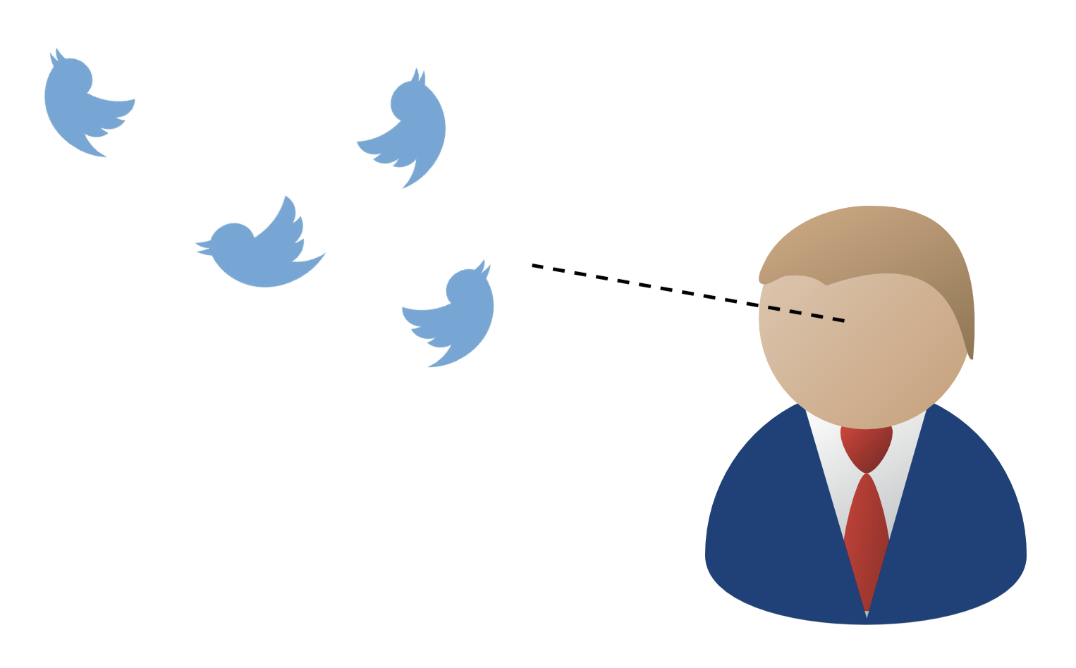
Notes:
I hverdagen leter hjernene våre konstant etter mønster i for eksempel egenskaper eller attributter ved ting for å gi mening til omverden.

Slide 24
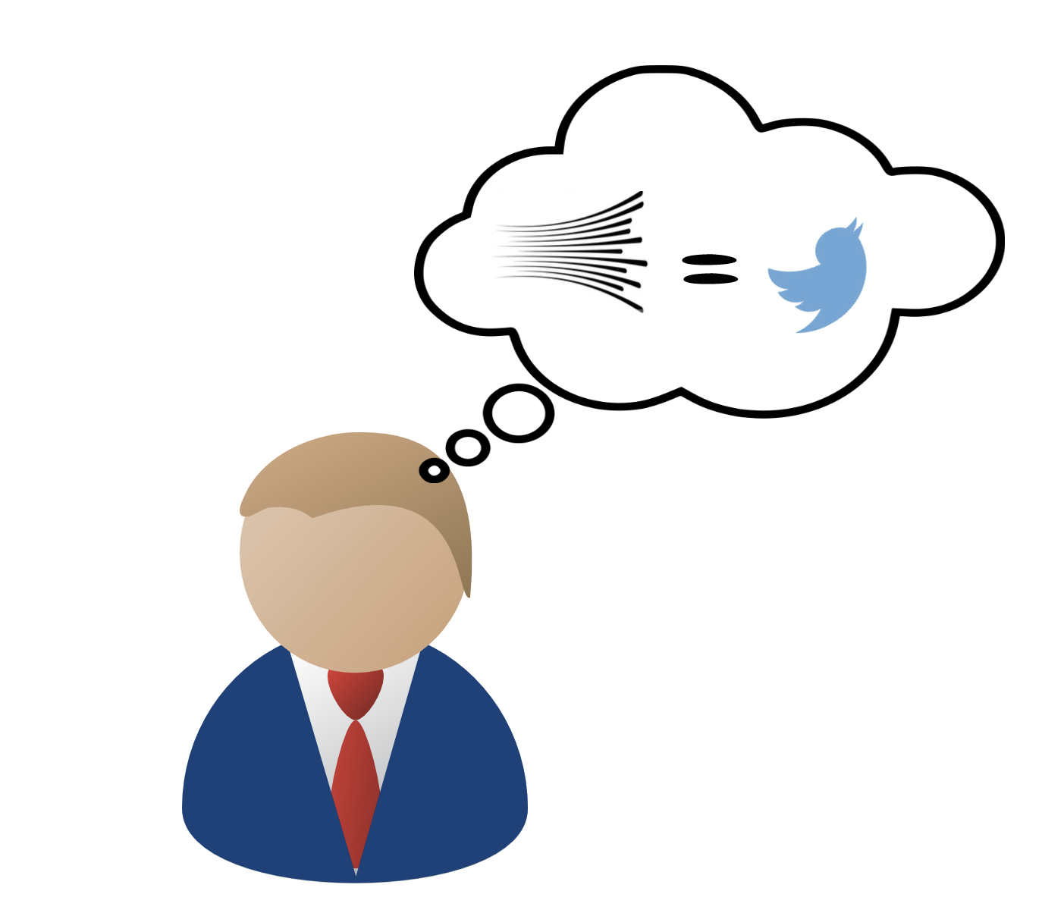
Notes:
Når vi har sett et mønster nok ganger vil hjernen vår kategorisere dette som et konsept og dette vil bli lagt i underbevisstheten.
Hvis vi kun har sett fugler fly og vil vi etterhvert oppfatte det som et mønster. At ting som flyr, det er sånne fugler.

Slide 25
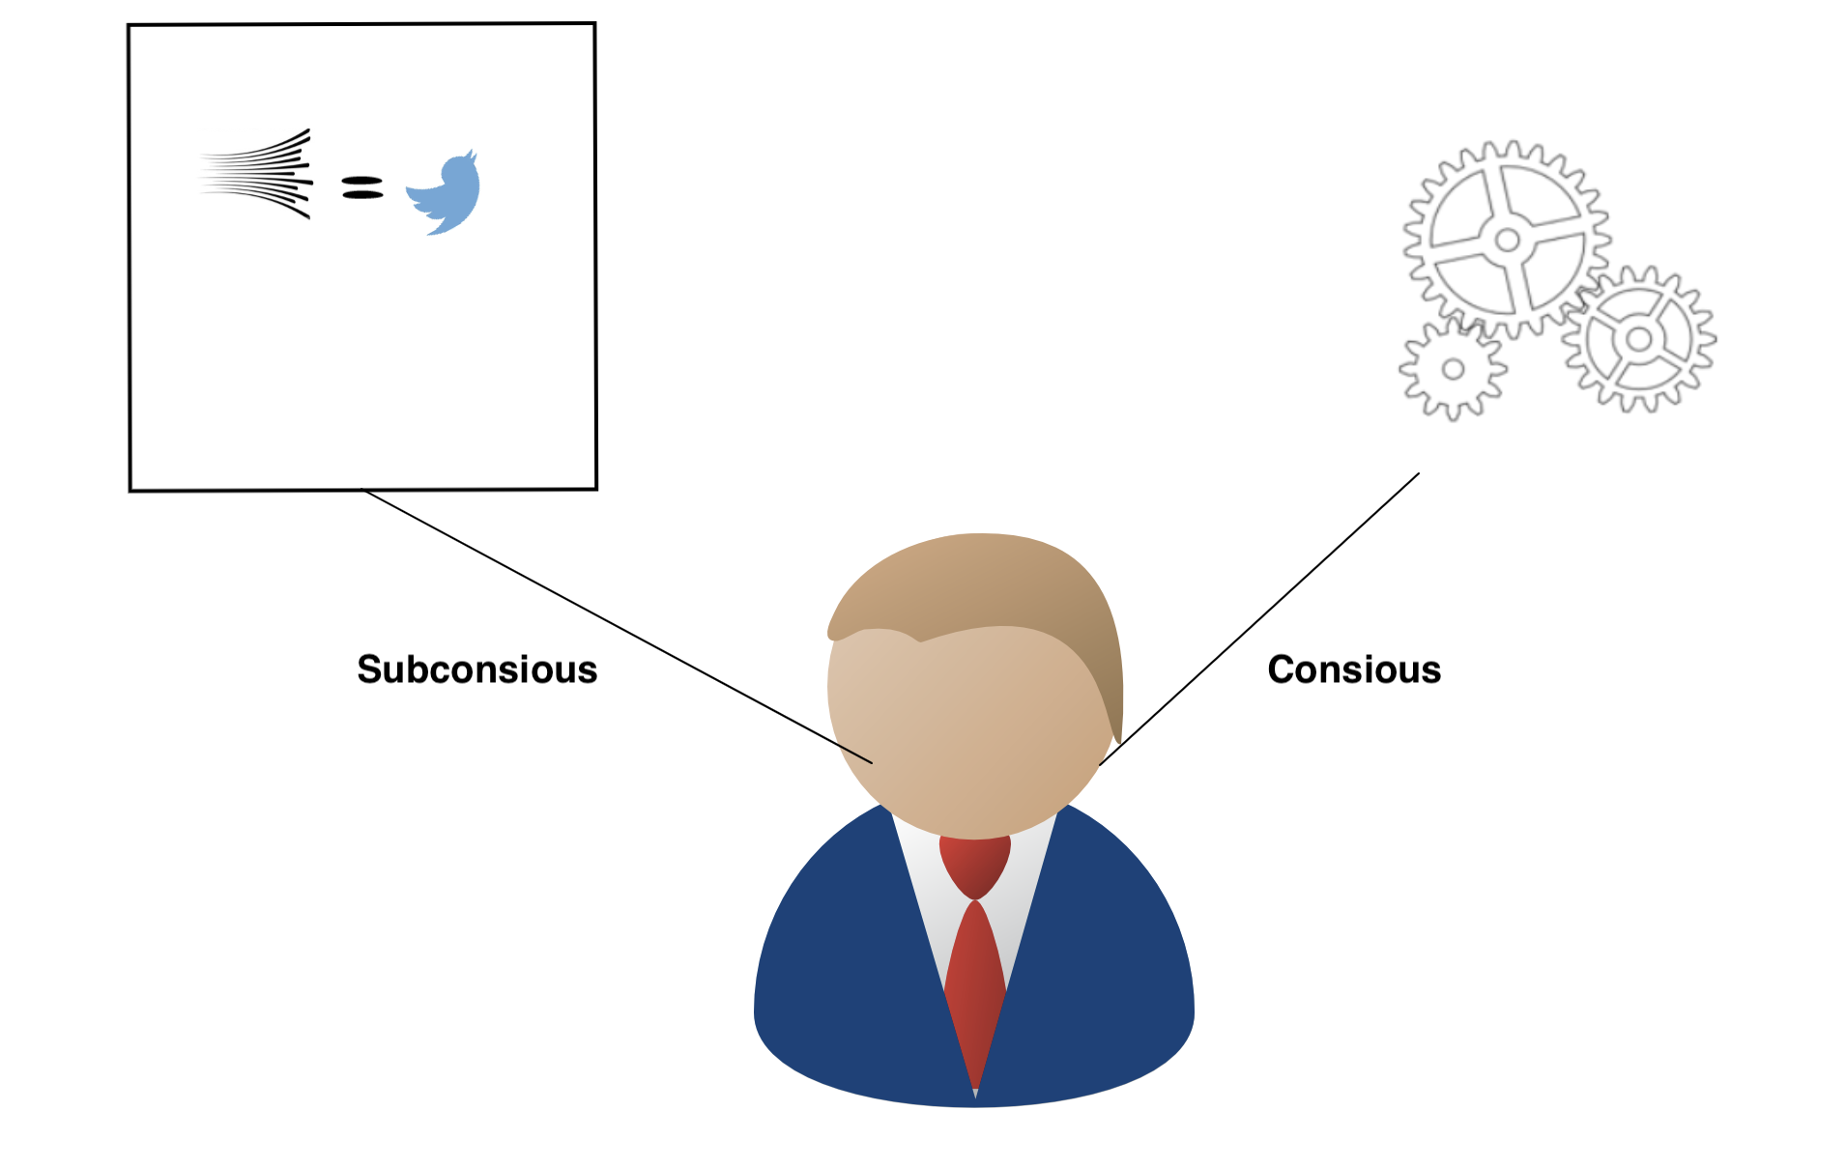
Notes:
Etterhvert som et mønster er blitt til et konsept kan dette lett plukkes opp av underbevisstheten.
Underbevisstheten er det raskeste minnet vi har og gir oss svar nærmest instant. Veldig forenklet kan vi sammenligne det med en slags key-value store.
Svaret på hovedstaden i Norge er f.eks repetert så mange ganger for oss at det ligger lett tilgjengelig i det underbevisste minnet.
Det bevisste sinnet på sin side er det vi kaller korttidsminnet. Det benytter seg av logisk tenking og krever refleksjon. Det tar dermed mye lenger tid å gi et svar. Under tester har vi sett at mennesker klarer å holde ca 7 ting i minnet samtidig.

Slide 26
Brudd på konvensjon krever refleksjon
Notes:
Hvis en aktør støter på brudd til oppfatningen av konseptet, tvinges aktøren over til å reflektere over hvorfor det er brudd på konseptet.

Slide 27
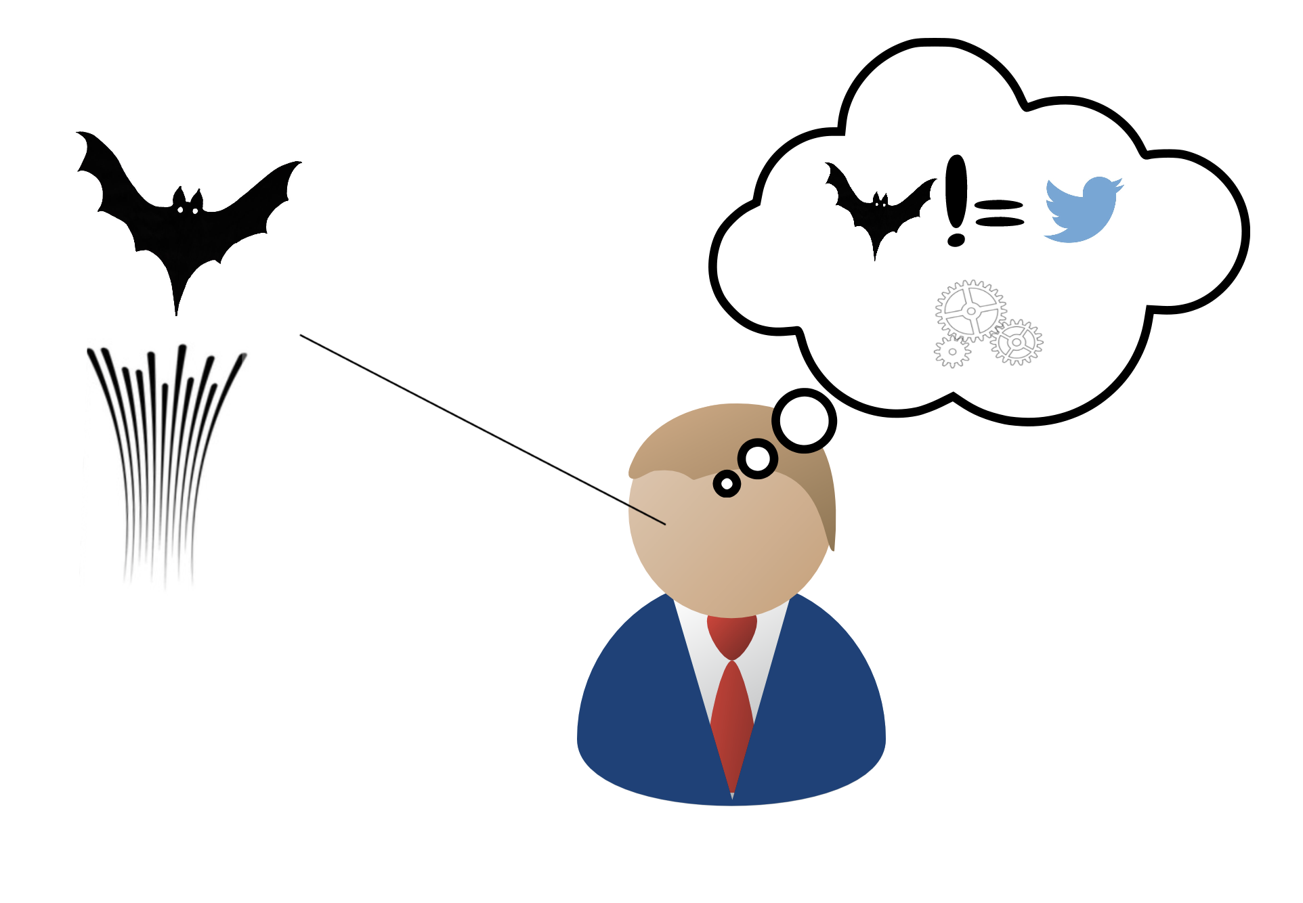
Notes:
Bruk av kortidsminnet krever som sagt mye mer mental belastning av en aktør enn å hente det i det underbevisste.
I kode har vi f.eks konvensjoner indentering i kode som representerer et hierarki. Hvis vi slenger inn for mye indentering bryter dette med konvensjonene våre og vil skape dissonans og krever reflektering.
Dermed. Hvis vi forholder oss til gode konvensjoner kan vi bruke vår mentale energi på å lage kule løsninger istedenfor å lese dårlig kode.

Slide 28
Enough jibber jabber
Notes:
Da har vi snakke nok om konvensjoner. La oss komme igang og se på noen eksempler.

Slide 29
Navngivning
Notes:
“Men det er vanskelig å navngi ting”: Å følge clean kode prinsipper vil gjøre det lettere å navngi ting.
Hvis det er vanskelig å navngi noe, så tenderer det å være fordi funksjonene dine gjør for mye,
Legg inn typer med typescript.

Slide 30
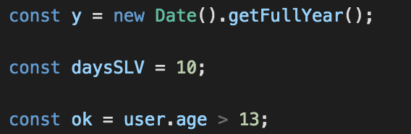
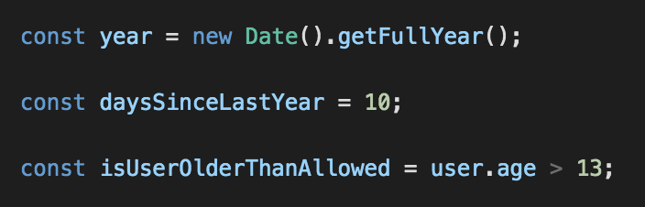
Navngivning: navnet burde vise intensjonen
BAD
GOOD
Notes:
I 2020 så er vi heldigvis forbi tiden hvor vi måtte spare på bytes ved å bruke forkortelser.
Det er bedre å bruke et litt for langt navn enn et litt for kort navn hvis det hjelper på forståelsen.

Slide 31
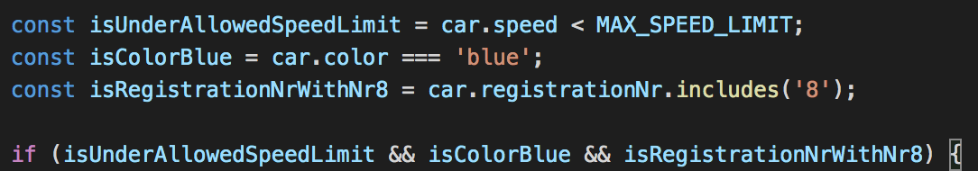
Navngivning: navnet burde vise intensjonen
BAD
GOOD
Notes:
Men det er jo selvfølgelig alltid en balanse der. Hvis det tar lenger tid å lese navnet enn det tar å forstå variabelen er man like langt.
Da kan man heller flytte over deler av variabelen til flere constanter.

Slide 32
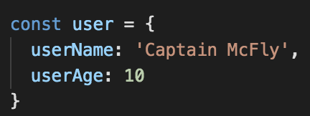
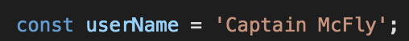
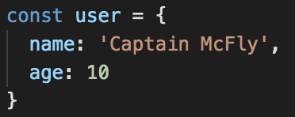
Navngivning: unngå unødvendig kontext
BAD
GOOD
Notes:
Vi trenger ikke vite at userName er en string.
I kontekst av et objekt som heter user, er det heller ikke nødvendig å vite prefikse alle attributtene med user.

Slide 33
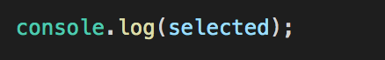
Navngivning: Hva inneholder denne variabelen?
Notes:
På samme måte som man burde unngå unødvendig kontekst så burde man heller ikke unnvære å legge til nødvendig kontekst.
Utifra navnet er det helt umulig å vite hva som printes her.
Er det en boolean?
Er det en liste med selected items?
Er det et enkelt selected objekt?

Slide 34
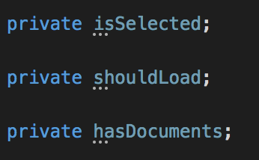
Navngivning: opprett konsepter på typer
Notes:
Hvis vi oppretter konsepter på typene våre, blir det mye lettere å med en gang vite hva de står for.
Booleans burde gjerne begynne med is, should, has etc.

Slide 35
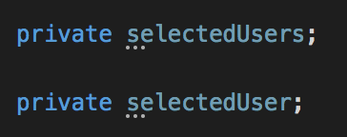
Navngivning: opprett konsepter på typer
Notes:
Hvis vi bruker lister, er det en fordel å legge til s for å signalisere flertall. Da er ikke nødvendig å si selectedUserList.
Det eneste tilfelle her kunne jo vært hvis man har to forskjellige data strukturer med users. En med map og en list.

Slide 36
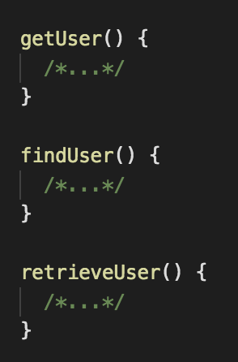
Navngivning: gjenbruk konsepter
Notes:
Selv om funksjonen henter user objektet på forskjellige måter så henter funksjonen fortsatt user objektet.
Ved å bruke en fast konvensjon så vet vi med engang hva funksjonen gjør.
På samme måte vil vi ikke bruke samme navn på konsepter som er forskjellige.
Hvis vi har en funksjon som heter add som legger sammen to verdier, burde vi ikke bruke add() når vi vil legge til et element i en list. Da kan vi heller kalle den for insert, eller append.
Hvis man dog lager et nytt object, kan jeg være enig at “create” vil være et godt navn.

Slide 37
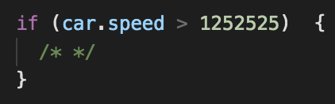
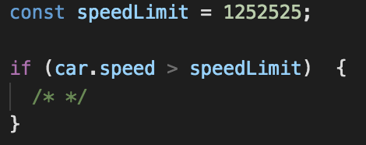
Navngivning: unngå magiske tall
BAD
GOOD

Slide 38
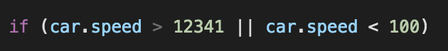
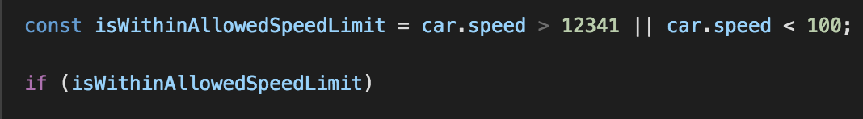
Navngivning: gi navn til booleans
BAD
GOOD

Slide 39
Funksjoner

Slide 40
Funksjoner skal ikke være lenger enn 5 linjer
Notes:
Da er det kanskje mange som sier galskap

Slide 41
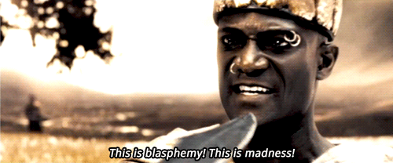
Notes:
Dette er galskap!
Vitsen her er egentlig ikke at 5 linjer er en absolutt grense. Det vi skal ta fra dette er heller det at hvis vi har en grense å forholde seg til, vil vi tenke over arkitekturen vår mer når vi ser at funksjonen går over denne grensen.
Egentlig ikke. Hvis funksjoner er splittet opp til å gjøre hver sin ting, så er dette ikke noe problem.
I tillegg. Ved å prøve å forholde seg til små funksjoner blir du presset til å tenke over arkitekturen til koden din.
Koden vil også selvdokumentere, ved å gi forklarende navn til funksjonene isteden for å bruke kommentarer.
Dette er noe jeg vet forelesere og rettere er veldig glad i på universitetet, men dette er nok mest for at det skal være lettere å rette.

Slide 42
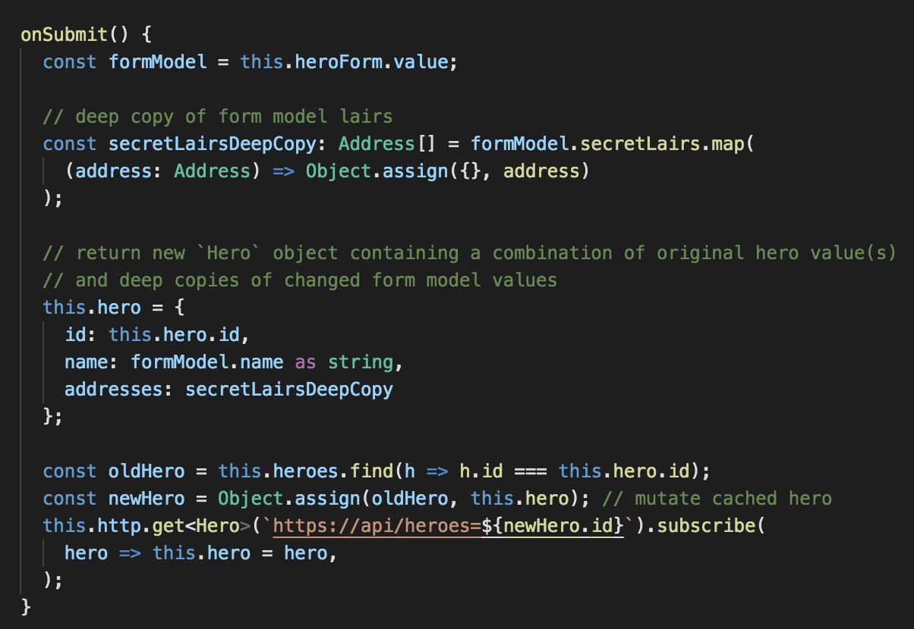

Slide 43
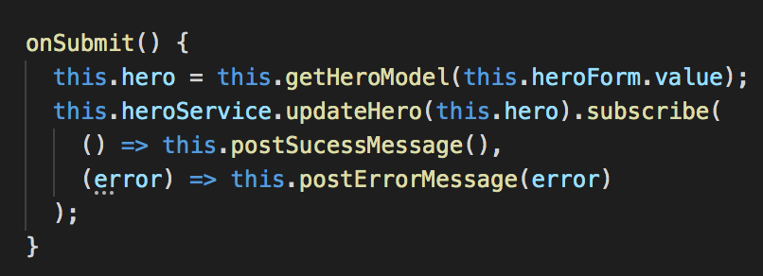

Slide 44
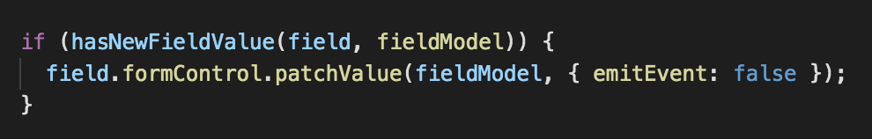
Funksjoner: lag funksjon i stedet for kommentar
BAD
GOOD

Slide 45
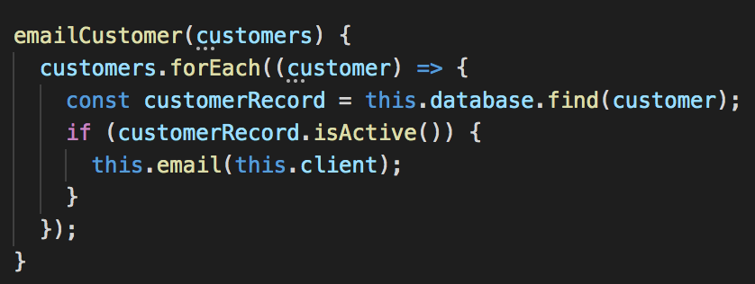
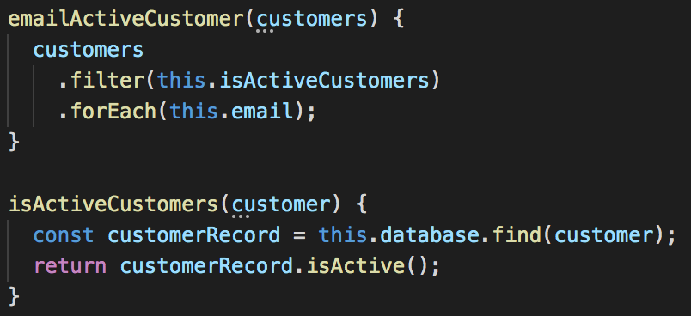
Funksjoner: splitt opp ansvar
BAD
GOOD
Notes:
En funksjon skal gjøre en ting, og bare en ting. Her gjør funksjonen to ting.
Den finner frem alle active customer og eposter dem.
Her er det lettere å først filtere ut de som er aktive og så eposte resten.
Her kommer vi også borti et typisk problem hvor man tenker seg at det gir bedre perfomance å iterer igjennom listen kun en gang.
Vi har sjelden så lange lister att dette er noe man trenger å tenke på. Og lesbarhet går foran performance mesteparten av tiden.

Slide 46
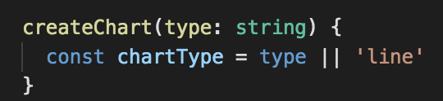
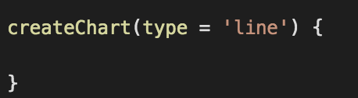
Funksjoner: bruk defaults
BAD
GOOD

Slide 47
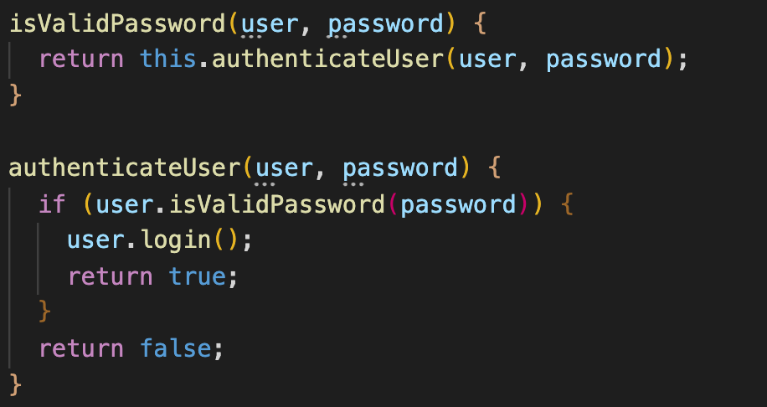
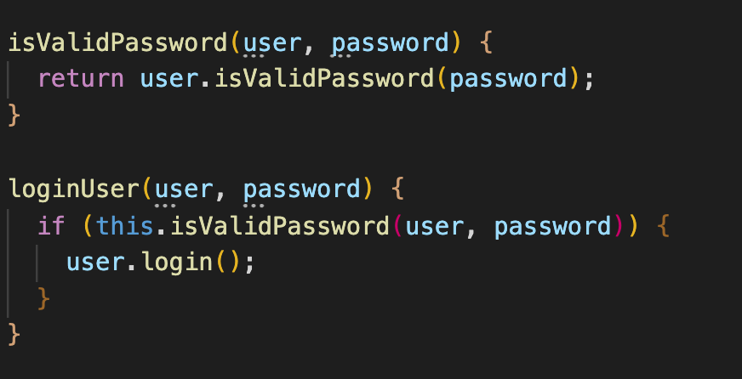
Funksjoner: unngå sideeffekter
BAD
GOOD
Notes:
Definitivt unngå side-effekter som man ikke forventer.
En get funksjon eller en boolean funksjon som vi ser her skal absolutt ikke endre på noe data. Den skal bare sende tilbake det man ber om.
Her heter funksjonen isValidPassword, så man ville forventet at den returnerer en boolean på true false. Men her prøver den også å logge inn brukeren i tilfelle passordet er riktig.

Slide 48
Formatting matters
Notes:
Formatering spiller også inn i hvordan man leser og oppfatter kode. Her kan vi igjen bruke oss av verdien av konsepter som vi har snakket om tidligere.
“Men det tar så lang tid å følge med på og ordne“: Det finnes automatiserte verktøy som fikser dette for deg. Prettier i js
Enhver formatering burde formidle noe. Ikke bare formater på en måte fordi det er pent. Tenkt på hva det formidler. Vi bruker oss også av god formatering for å slippe å flytte øynene for.

Slide 49
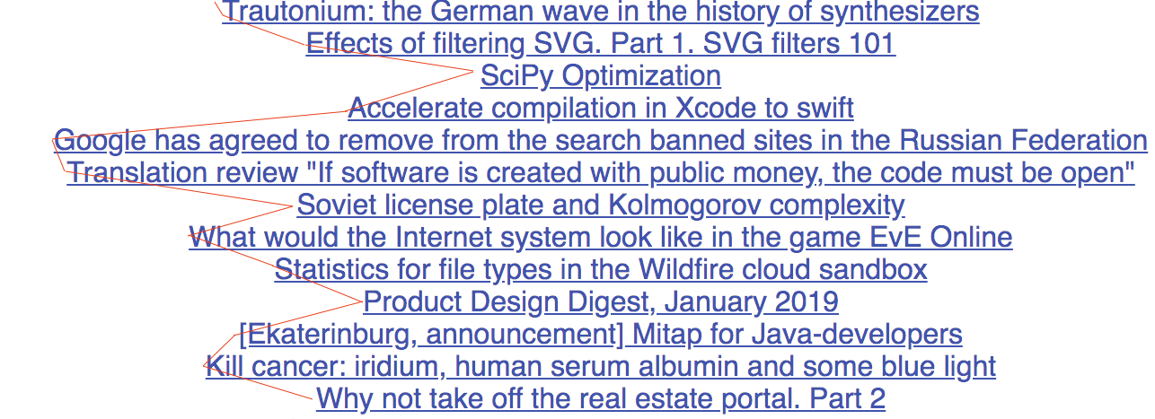
Notes:
Her ser vi en liste med lenker.
Legg merke til hvor mye øye må forflytte seg for å finne starten på neste element i listen.

Slide 50
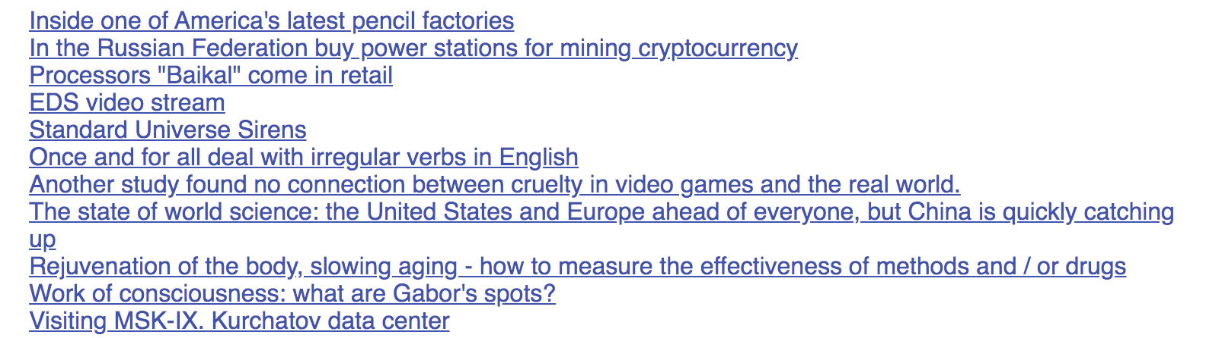
Notes:
Mot dette. Her trenger øye bare å forflytte seg en fast lengde nedover for å finne neste element.

Slide 51
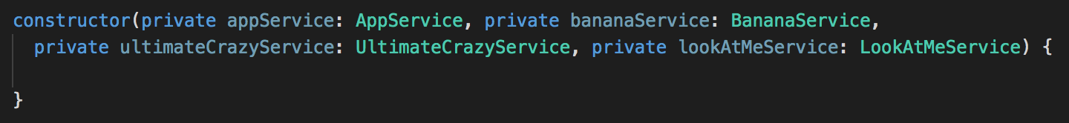
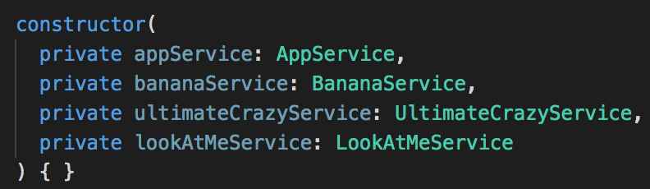
BAD
GOOD
Notes:
På samme måte som vanlig tekst er det i kode langt lettere å oppdage hver enkelt argument i konstruktøren når det er listet opp, i stedet for å bare la deg ligge som en rekke bortover.
Det gjør også vanskelig å lese når ting ikke følger konvensjon. På eksempel 2 starter det første argumentet etter parentes i konstruktøren, så 2 spaces indenter på linja under.
Eksempel 2 gjør det egentlig ikke på noen måte lettere å lese, det bare omgår regelene om 140linjer.

Slide 52
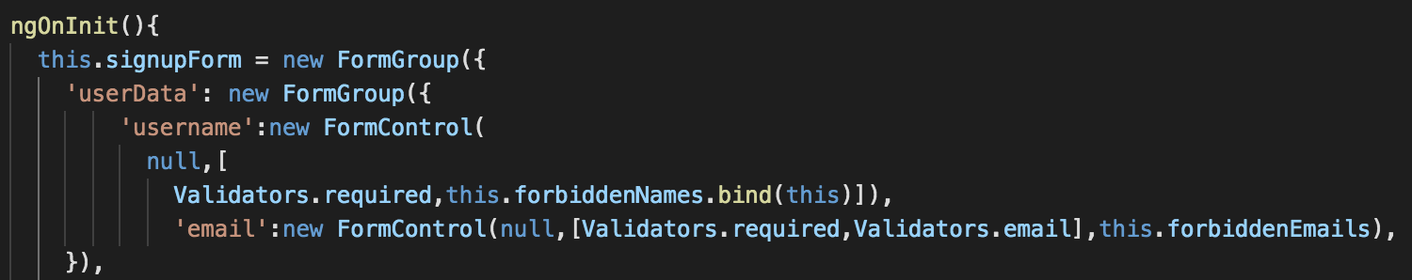
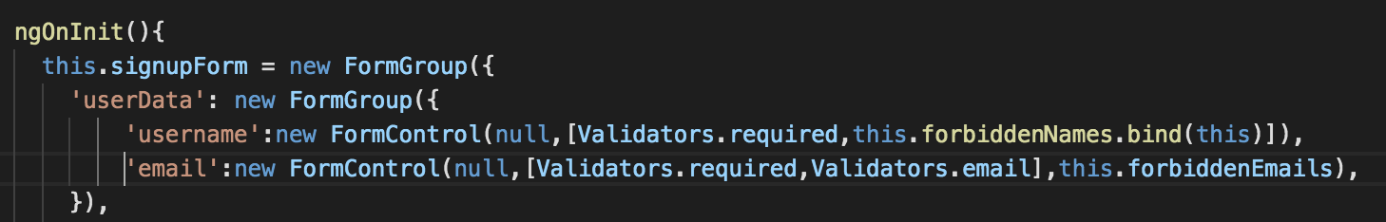
BAD
GOOD
Notes:
Hierakri formatering
Her er den samme koden skrevet med litt forskjellige formatering.
I den først koden oppfatter vi attributtet for “email” er under “username” bare på grunn av hvordan vi oppfatter hiearki ved formatering.

Slide 53
Rules summary
Navn burde formidle hva de faktisk beskriver.
Ikke vær redd å loope igjennom en liste flere ganger.
Funksjoner burde gjøre 1 ting.
Unngå sideeffekter i funksjoner, foretrekk å returnere en verdi.
Bruk konsistent formatering.
Unngå kommentarer.

Slide 54

Notes:
Da tenkte jeg dere som vil skulle få lov til å prøve dere på en liten clean code refaktorerings oppgave.
Vanligvis når man refaktorerer pleier man å skrive en del tester for å unngå at ting ikke brekker. Men for denne oppgaven så skal vi kun fokusere selve clean kode biten.
Så vi skal for enkelhetens skyld ikke bry oss om koden faktisk kjører. Dette er kun for å få det litt i fingrene og måtte reflektere over valg.

Slide 55
Refaktorerings-teknikker
Flytt statiske strenger og tall til enums.
Flytt kode inne i if/else’s ut til egne funksjoner.
Når vi flytter ting ut i mindre funksjoner er det lettere å oppdage kode duplisering.
Gjør om conditionals til variabler med beskrivende navn.
Returner heller tidlig i en funksjon der det er mulig enn å nøste flere if’s inne i hverandre.
Filter lister på det du skal utføre noe på istedet for å bruke IF inne i en for loop.
Fjern åpenbare kommentarer.
Prøv å forbedre navn der det er mulig.
Notes:
Når man gjør dette er det greit å forholde seg til noen regler som gjør det lettere.

